Slide 1


Simulação de Filtro Ativo do tipo Shunt para Correção de Fator de Potência em Sistema Elétricos Aeronáuticos
Instituto Tecnológico de Aeronáutica
Curso de Mestrado Profissionalizante em Engenharia Aeronáutica
Programa de Pós-Graduação em Engenharia Aeronáutica e Mecânica
João Paulo de Souza Oliveira
Orientador Prof. Dr. Roberto d‘Amore
Coorientador M. Eng. André Domingues Rocha de Oliveira
São José dos Campos, SP – Brasil 2017

Slide 2
Agenda
Instituto Tecnológico de Aeronáutica
Curso de Mestrado Profissionalizante em Engenharia Aeronáutica
Programa de Pós-Graduação em Engenharia Aeronáutica e Mecânica

Slide 3
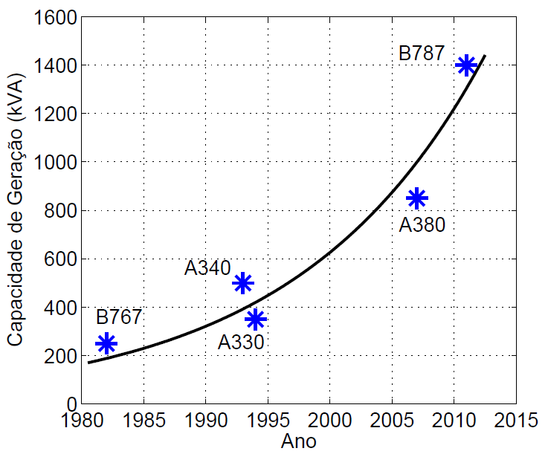
Introdução
Instituto Tecnológico de Aeronáutica
Curso de Mestrado Profissionalizante em Engenharia Aeronáutica
Programa de Pós-Graduação em Engenharia Aeronáutica e Mecânica
Tendência de aumento do uso do sistema elétrico em aeronaves
Sistemas hidráulicos e pneumáticos tendem a ser trocados por similares elétricos
Aumento de cargas não lineares

Slide 4
Motivação
Instituto Tecnológico de Aeronáutica
Curso de Mestrado Profissionalizante em Engenharia Aeronáutica
Programa de Pós-Graduação em Engenharia Aeronáutica e Mecânica
Promover um estudo sobre diversas topologias de correção de fator de potência
Aprofundar o estudo na teoria das potências instantâneas
Viabilizar o conceito dos filtros ativos em sistemas elétricos aeronáuticos

Slide 5
Objetivos
Instituto Tecnológico de Aeronáutica
Curso de Mestrado Profissionalizante em Engenharia Aeronáutica
Programa de Pós-Graduação em Engenharia Aeronáutica e Mecânica
Desenvolver uma simulação com a inclusão de filtros ativos
Promover um sistema de correção de fator de potência
Garantir a manutenção das tensões dentro das normas aeronáuticas no que tange qualidade de energia

Slide 6
Métodos de Correção de Fator de Potência
Instituto Tecnológico de Aeronáutica
Curso de Mestrado Profissionalizante em Engenharia Aeronáutica
Programa de Pós-Graduação em Engenharia Aeronáutica e Mecânica
Sistemas passivos:
Filtros passivos
Conversores multipulso
Sistemas ativos:
Filtros Ativos

Slide 7
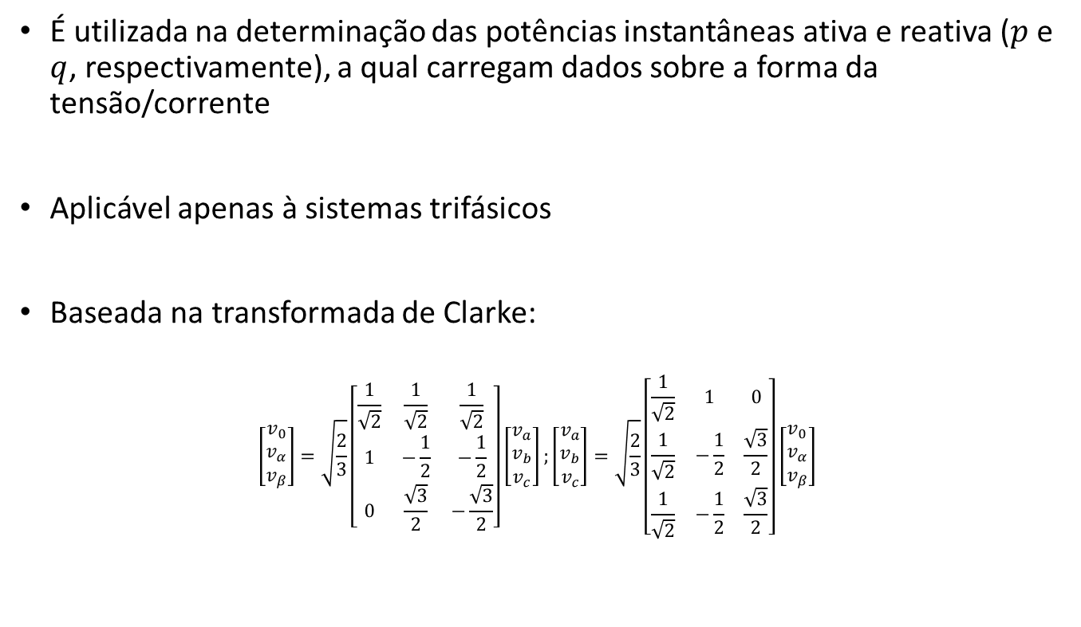
Teoria das Potências Instantâneas
Instituto Tecnológico de Aeronáutica
Curso de Mestrado Profissionalizante em Engenharia Aeronáutica
Programa de Pós-Graduação em Engenharia Aeronáutica e Mecânica
É utilizada na determinação das potências instantâneas ativa e reativa ($p$ e $q$, respectivamente), a qual carregam dados sobre a forma da tensão/corrente
Aplicável apenas à sistemas trifásicos
Baseada na transformada de Clarke:
$$\left[\begin{matrix}v_{0} \\ v_{α} \\ v_{β}\end{matrix}\right]=\sqrt{\frac{2}{3}}\left[\begin{matrix}\frac{1}{\sqrt{2}} & \frac{1}{\sqrt{2}} & \frac{1}{\sqrt{2}} \\ 1 & −\frac{1}{2} & −\frac{1}{2} \\ 0 & \frac{\sqrt{3}}{2} & −\frac{\sqrt{3}}{2}\end{matrix}\right]\left[\begin{matrix}v_{a} \\ v_{b} \\ v_{c}\end{matrix}\right];\left[\begin{matrix}v_{a} \\ v_{b} \\ v_{c}\end{matrix}\right]=\sqrt{\frac{2}{3}}\left[\begin{matrix}\frac{1}{\sqrt{2}} & 1 & 0 \\ \frac{1}{\sqrt{2}} & −\frac{1}{2} & \frac{\sqrt{3}}{2} \\ \frac{1}{\sqrt{2}} & −\frac{1}{2} & \frac{\sqrt{3}}{2}\end{matrix}\right]\left[\begin{matrix}v_{0} \\ v_{α} \\ v_{β}\end{matrix}\right]$$

Slide 8
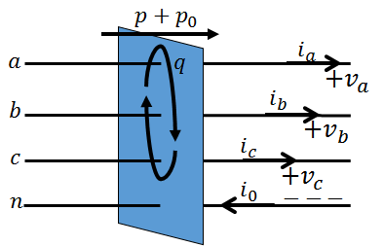


Teoria das Potências Instantâneas
Instituto Tecnológico de Aeronáutica
Curso de Mestrado Profissionalizante em Engenharia Aeronáutica
Programa de Pós-Graduação em Engenharia Aeronáutica e Mecânica
$$\left[\begin{matrix}\begin{aligned}p_{0} \\ p\end{aligned} \\ q\end{matrix}\right]=\left[\begin{matrix}v_{0} & 0 & 0 \\ 0 & v_{α} & v_{β} \\ 0 & −v_{β} & v_{α}\end{matrix}\right]\left[\begin{matrix}\begin{aligned}i_{0} \\ i_{α}\end{aligned} \\ i_{β}\end{matrix}\right]$$
Significados físicos de $p$ e $q$
Tensão e corrente de sequencia zero são desconsideradas em sistemas elétricos aeronáuticos
$$\left[\begin{matrix}p \\ q\end{matrix}\right]=\left[\begin{matrix}v_{α} & v_{β} \\ −v_{β} & v_{α}\end{matrix}\right]\left[\begin{matrix}i_{α} \\ i_{β}\end{matrix}\right]$$

Slide 9
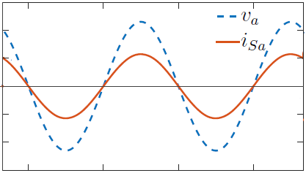
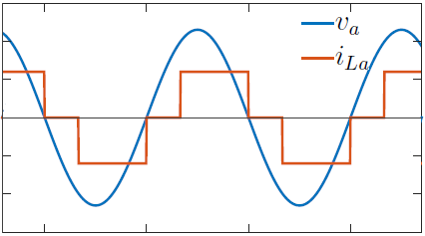
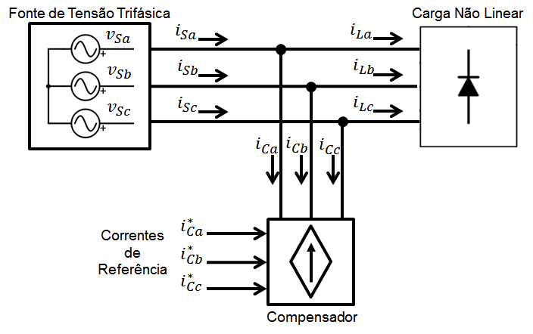
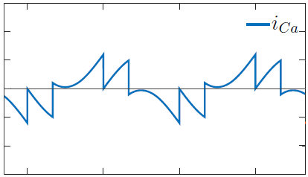

Filtros Ativos Utilizando a Teoria PQ
Instituto Tecnológico de Aeronáutica
Curso de Mestrado Profissionalizante em Engenharia Aeronáutica
Programa de Pós-Graduação em Engenharia Aeronáutica e Mecânica
Filtro Ativo opera pela determinação da corrente de referência de um compensador, a qual carrega informação da potência instantânea que deseja-se anular no sistema
$i_{Ca}^{∗}$, $i_{Cb}^{∗}$, $i_{Cc}^{∗}$ é determinado utilizando a teoria das potências instantâneas

Slide 10
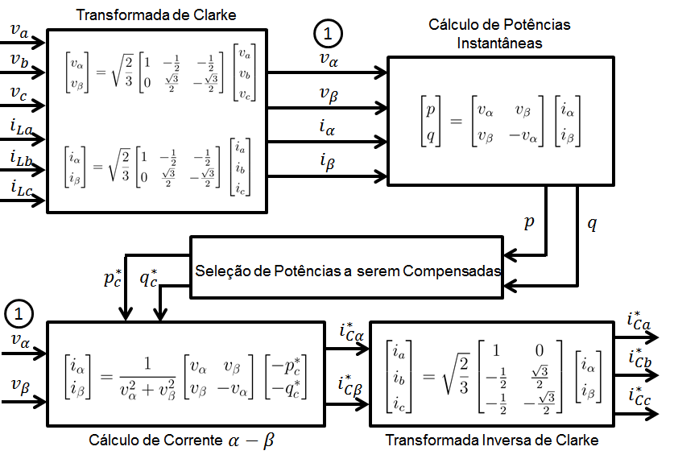
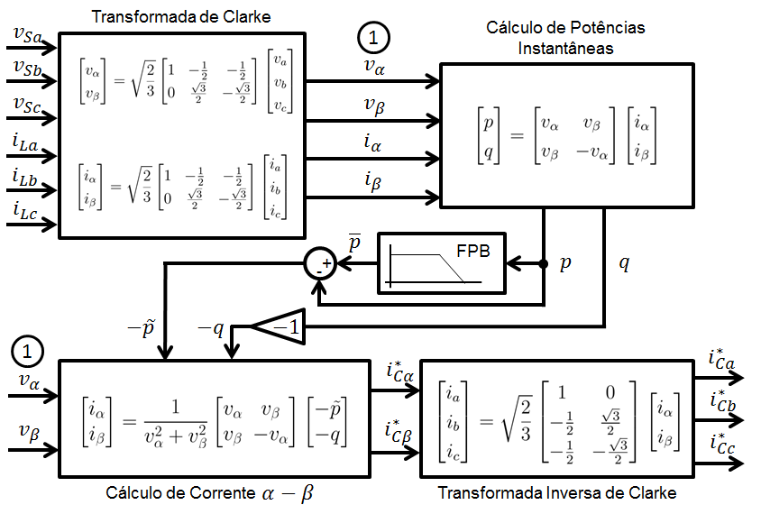
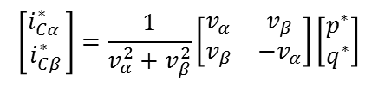

Filtros Ativos Utilizando a Teoria PQ
Instituto Tecnológico de Aeronáutica
Curso de Mestrado Profissionalizante em Engenharia Aeronáutica
Programa de Pós-Graduação em Engenharia Aeronáutica e Mecânica
Determinação das correntes de referência $i_{Ca}^{∗}$, $i_{Cb}^{∗}$, $i_{Cc}^{∗}$
Determinação das tensões e correntes em coordenadas $αβ$;
Seleção das potências a serem compensadas ($p^{∗}$e $q^{∗}$);
Calculo de corrente de compensação nas coordenadas $αβ$;
Transformada inversa de Clarke;
$$\left[\begin{matrix}i_{Cα }^{∗} \\ i_{Cβ}^{∗}\end{matrix}\right]=\frac{1}{v_{α}^{2}+v_{β}^{2}}\left[\begin{matrix}v_{α} & v_{β} \\ v_{β} & {−v}_{α}\end{matrix}\right]\left[\begin{matrix}p^{∗} \\ q^{∗}\end{matrix}\right]$$

Slide 11
Estratégia de Controle
Controle de Corrente Senoidal
PLL
Detector de Sequência Positiva

Slide 12
Estratégia de Controle
Controle de tensão do Capacitor

Slide 13
Sistema Completo

Slide 14
Simulação
Modelo Empregado do Sistema de Geração

Slide 15
Simulação
Modelo Empregado do Sistema de Distribuição

Slide 16
Simulação
Modelo Empregado do EHA

Slide 17
Simulação
Modelo do Filtro

Slide 18
Simulação

Slide 19
Resultados
Inoperante

Slide 20
Resultados
Máxima Carga

Slide 21
Resultados
Regime Transitório

Slide 22
Resultados
Regime Permanente

Slide 23
Conclusão
O filtro operou como esperado, deixando a resposta dentro das normas aeronáuticas
Quando há demanda de carga o filtro age deixando o sistema operando com alto fator de potência
Houve a constatação que sem carga ou com baixa carga houve a degradação da qualidade de energia

Slide 24
Conclusão
Trabalhos futuros

Slide 25
Obrigado

